Slide 1
Pro-Bot
Martin Takáč

Slide 2
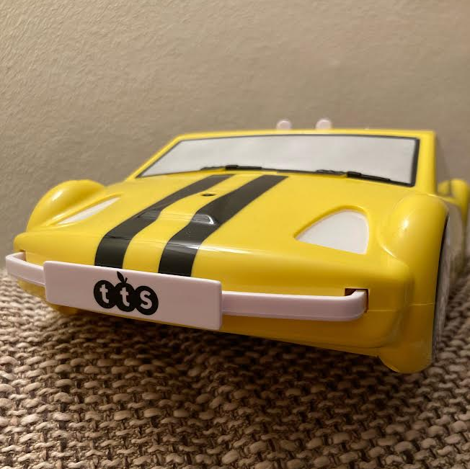
Pro-Bot
ProBot je programovateľný podlahový robot pre pokročilejšie riadiace techniky. Možno ho použiť jednoducho naprogramovaním šipok alebo zadaním zložitejších príkazov a procedúr.
Má zabudované svetelné, dotykové a zvukové senzory, taktiež má možnosť pridať do zariadenia pero, aby si Probot mohol nakresliť vlastnú trasu.

Slide 3
Technická špecifikácia ProBot autíčka:
Model: TTS Pro-Bot autíčko - TT-PRO-BOT
Farba: čierna / žltá
Materiál: plast
Možnosť programovania: áno
Napájanie robota: cez USB kábel
Možnosť ovládania: cez PC (Windows 7 a vyšší) / manuálne (tlačidlá na autíčku)
Odporúčaný vek: od 6 rokov

Slide 4
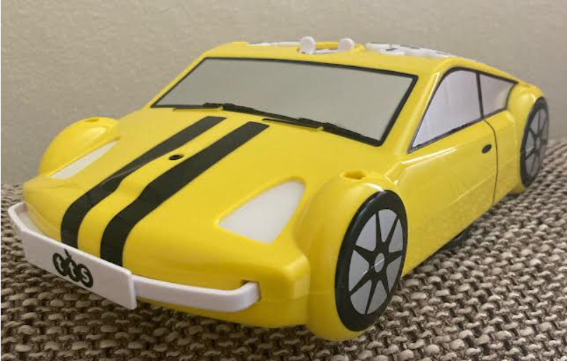
Softvér
Probotix je softvér, ktorý možno použiť s Pro-Bot (nie je súčasťou dodávky a predáva sa samostatne). Umožňuje deťom prevziať úplnú kontrolu nad programovaním pomocou tohto programovacieho softvéru na obrazovke.
Ľahko použiteľné programovanie pomocou smerových tlačidiel alebo jazyka loga. Kompatibilné s Windows 7 a Mac. Toto je jediná licencia, čo znamená, že ju možno použiť iba na jednom počítači.

Slide 5
Senzory
Probot je vybavený dvomi dotykovými senzormi, umiestnenými vpredu a vzadu.
Predný senzor je umiestnený po celej šírke nárazníka. Po dotyku je možné senzor stlačiť, čim sa aktivuje procedúra ktorú zadáme.
V prednej časti Probota sa nachádzajú aj svetelné senzory v podobe svetiel autíčka.

Slide 6
Senzory
Zadný senzor je umiestnený v strede autíčka, čo môže byť menšia nevýhoda keď objekt senzor netrafí, každopádne funguje na rovnakom princípe ako predný senzor.
Autíčko obsahuje aj zvukové senzory ktoré ma vbudované v dolnej časti.

Slide 7
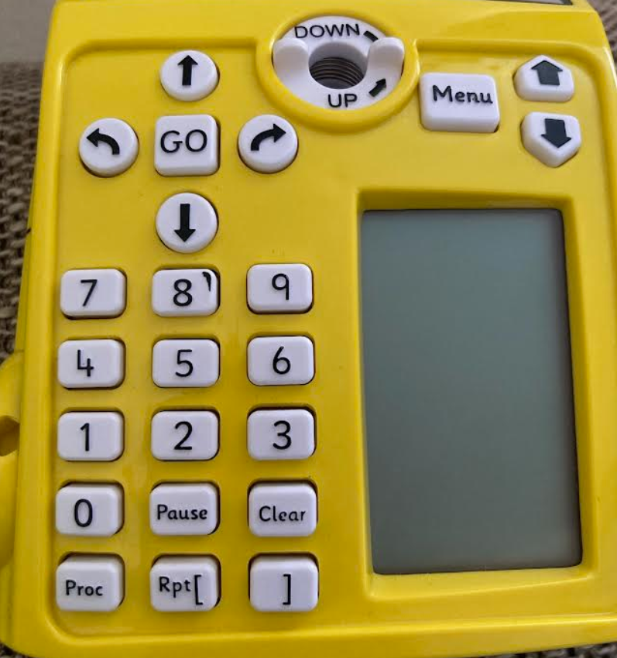
Ovládací panel
V ľavej hornej časti ovládacieho panelu sa nachádzajú tlačidlá na príkaz pohybu dopredu/dozadu vľavo/vpravo a stredné tlačidlo GO, ktoré spustí zadané príkazy. Všetky príkazy sa zobrazujú v podobe skratiek na displeji, ktorý je v pravom dolnom rohu ovládacieho panelu.

Slide 8
Ovládací panel
V pravom hornom rohu máme tri tlačidlá ktorými ovládame dianie na displeji. Menu a šípky hore a dole. pomocou nich vieme preskakovať riadky, orientovať sa v Menu, aktivovať senzory, zvuky procedúry a pod.

Slide 9
Ovládací panel
V strede na vrchu autička je otočný mechanizmus pre možnosť založenia pera alebo ceruzky s hrotom smerom na dol, čo nám umožni pomocou pohybu Probota vykresľovať tvary, ktoré si zmyslíme.

Slide 10
Ďakujem za pozornosť

